Slide 1



CONTROL DE CALIDAD DE SOFTWARE
M.C. Margarita Carmina García López

Slide 2

Caso de Prueba
Proceso de SQA: Construcción
Crear casos de prueba
Crear Scripts de prueba
Caso de Prueba
Conjunto de condiciones o variables con las que un tester debe determinar si un sistema funciona según lo esperado
Debe incluir al menos la siguiente información:
Pre-condiciones
Post-condiciones
Resultado esperado

Slide 3

Pre-condiciones
Estado en que se debe encontrar el sistema antes de ejecutar la prueba
Post-condiciones
Estado en que debe quedar el sistema después de ejecutar la prueba
Resultado esperado

Slide 4

Caso de prueba: Secciones Principales
Nombre
Descripción
Número de orden de ejecución
Requerimiento asociado
Pre-condición
Post-condición
Resultado esperado

Slide 5
Nombre
Identificador único del caso de prueba
Descripción
Detalles y objetivo de la prueba
Número de orden de ejecución
Cuando se tienen múltiples casos de prueba que deben ser ejecutados en orden

Slide 6
Requerimiento asociado
Trazabilidad
¿A qué requerimiento va asociado?
Pre-condición
Post-condición
Resultado esperado

Slide 7
Identificación de Casos de Prueba
Probar con datos válidos una funcionalidad de la aplicación
Registrar empleado-Datos correctos
Probar con datos inválidos una funcionalidad de la aplicación
Registrar empleado-dato requerido en blanco (P/E No. De Cédula)
Probar la combinación de varias funcionalidades de la aplicación
Registrar empleado y limpiar pantalla

Slide 8
Caso de Prueba: Checklist
¿Se he indicado el objetivo de cada caso de prueba?
¿En cada caso de prueba indica el resultado esperado?
¿Se ha redactado al menos un caso de prueba para cada uno de los requerimientos?
¿En cada caso de prueba se indican las pre-condiciones?
¿Todos los nombres de los casos de prueba son diferentes y acorde con la prueba que se desea realizar?

Slide 9
Construcción de un Caso de Prueba (Ejemplo)
Identificar un caso de prueba y completar la información correspondiente
Nombre
Descripción
Número de Orden de Ejecución
Requerimiento Asociado
Pre-condición
Post-condición
Resultado Esperado

Slide 10
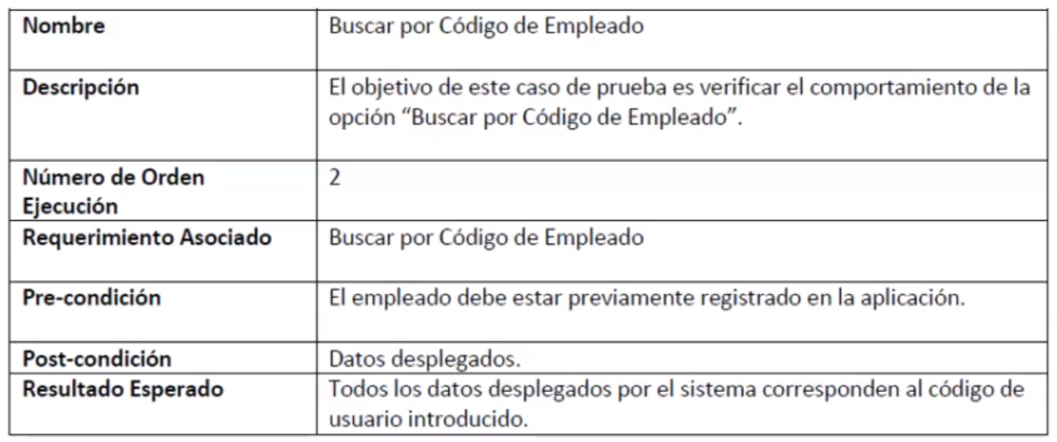
Construcción de un Caso de Prueba (Ejemplo)
Identificar un caso de prueba y completar la información correspondiente

